Slide 1
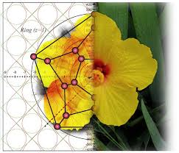
Η Γεωμετρία στη φύση
Μαθηματικά Β΄ Γυμνασίου
Υπεύθυνος καθηγητής: Ανδρεσάκης Δημήτρης
Μαθήτρια: Παπαπαύλου Ευαγγελία

Slide 2
Ο Κύκλος
Ο κύκλος είναι το πιο απλό σχήμα στο σύμπαν. Κύκλοι βρίσκονται παντού στον φυσικό κόσμο.

Slide 3
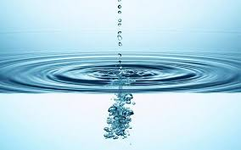
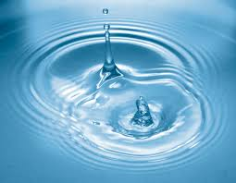
Μια σταγόνα
πέφτει στη λίμνη και
δημιουργεί τέλειους κύκλους
από κύματα
Τα οποία επεκτείνονται
χωρίς τέλος μέχρι να
εξουδετερωθούν λόγω
της τριβής με την όχθη.

Slide 4
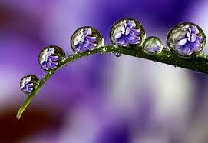
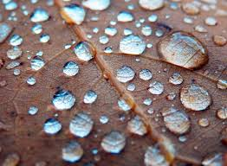
Ή από τέλειους κύκλους που σχηματίζουν άλλες σταγόνες βροχής

Slide 5
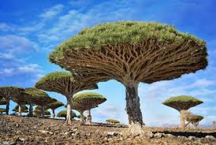
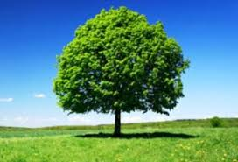
Τα κλαδιά ενός δέντρου, όταν τα παρατηρούμε από ψηλά, βλέπουμε ότι σχηματίζουν κύκλους γύρω από τον κορμό τους, με σκοπό την μεγαλύτερη απορρόφηση ηλιακής ενέργειας

Slide 7
Ακόμα και οι πλανήτες και τα αστέρια προσπαθούν να σχηματίσουν στο Διάστημα κύκλους και σφαίρες

Slide 9
Το Τετράγωνο
Ένα τετράγωνο έχει τέσσερις ίσες πλευρές και τέσσερις ίσες γωνίες.
Το τετράγωνο θεωρείται το αντίθετο του κύκλου.
Σπάνια συναντάμε
τετράγωνα στη φύση

Slide 10
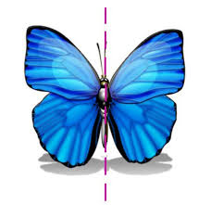
Η συμμετρία
Ένα γεωμετρικό αντικείμενο έχει συμμετρία αν υπάρχει ισομετρία με το σχήμα που αντιστοιχεί στον εαυτό του.

Slide 11
Η συμμετρία στη φύση
Για αιώνες, η συμμετρία παραμένει ένα θέμα που γοητεύει φιλοσόφους, αστρονόμους, μαθηματικούς, καλλιτέχνες, αρχιτέκτονες και φυσικούς. Ιδιαίτερα στη φύση, η συμμετρία αποκτά άλλο ενδιαφέρον, γιατί εκεί δεν μπήκε ανθρώπινο χέρι…
Ας δούμε κάποια παραδείγματα συμμετρίας στη φύση…

Slide 12
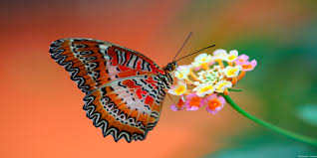
Οι Πεταλούδες
Τα φτερά τους, τα μοτίβα, η στάση, ο τρόπος που κάθονται στο φυτό είναι πραγματικά μοναδικά και αποδεικνύουν την απόλυτη ομοιότητα και συμμετρία μεταξύ τους

Slide 14
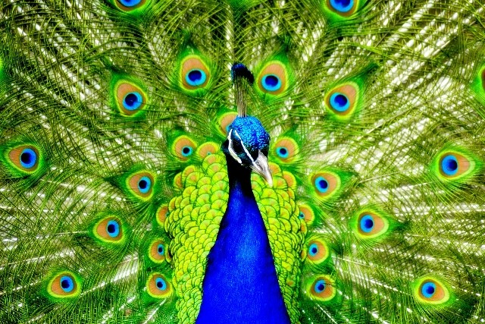
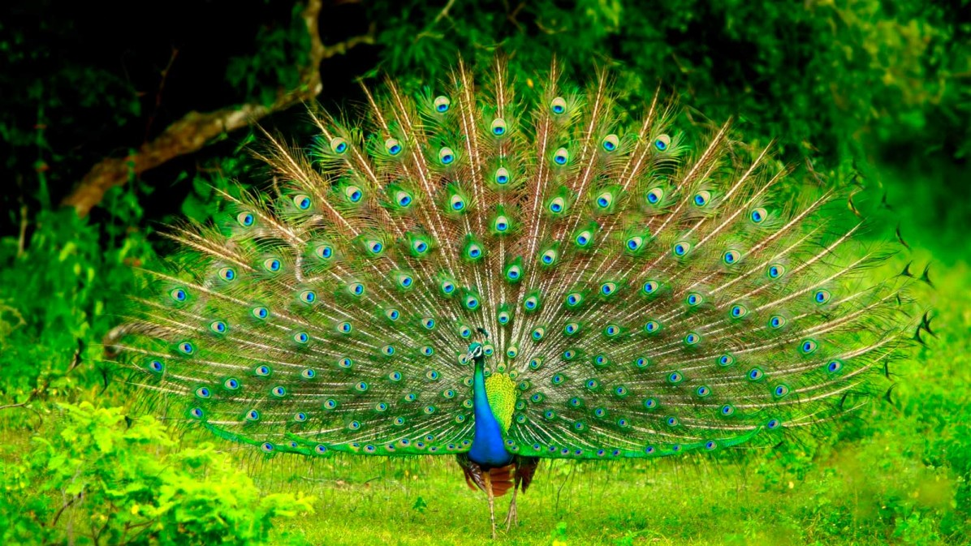
Τα Παγώνια

Slide 15
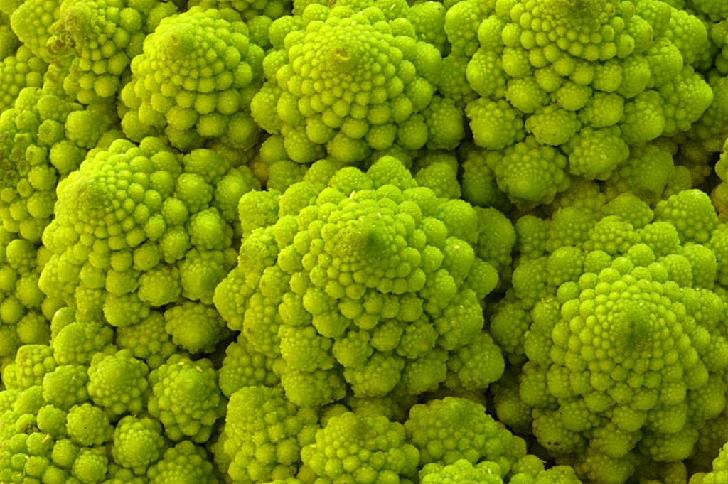
Το Μπρόκολο Romanesco
Έχει ασυνήθιστη εμφάνιση και συχνά θεωρείται ως κάποιο είδος των γενετικά τροποποιημένων τροφίμων. Αλλά στην πραγματικότητα είναι μία μόνο από τις πολλές περιπτώσεις της φράκταλ (fractal) συμμετρίας στη φύση.
Στη γεωμετρία, fractal ονομάζεται ένα γεωμετρικό σχήμα που επαναλαμβάνεται αυτούσιο σε άπειρο βαθμό μεγέθυνσης, ή πιο απλά το κάθε μέρος ενός πράγματος έχει το ίδιο γεωμετρικό μοτίβο ως σύνολο.

Slide 16
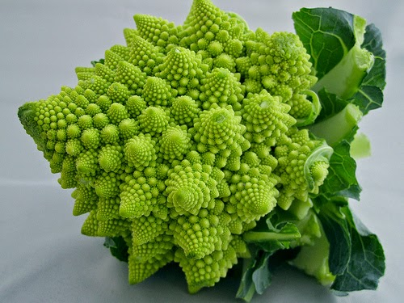
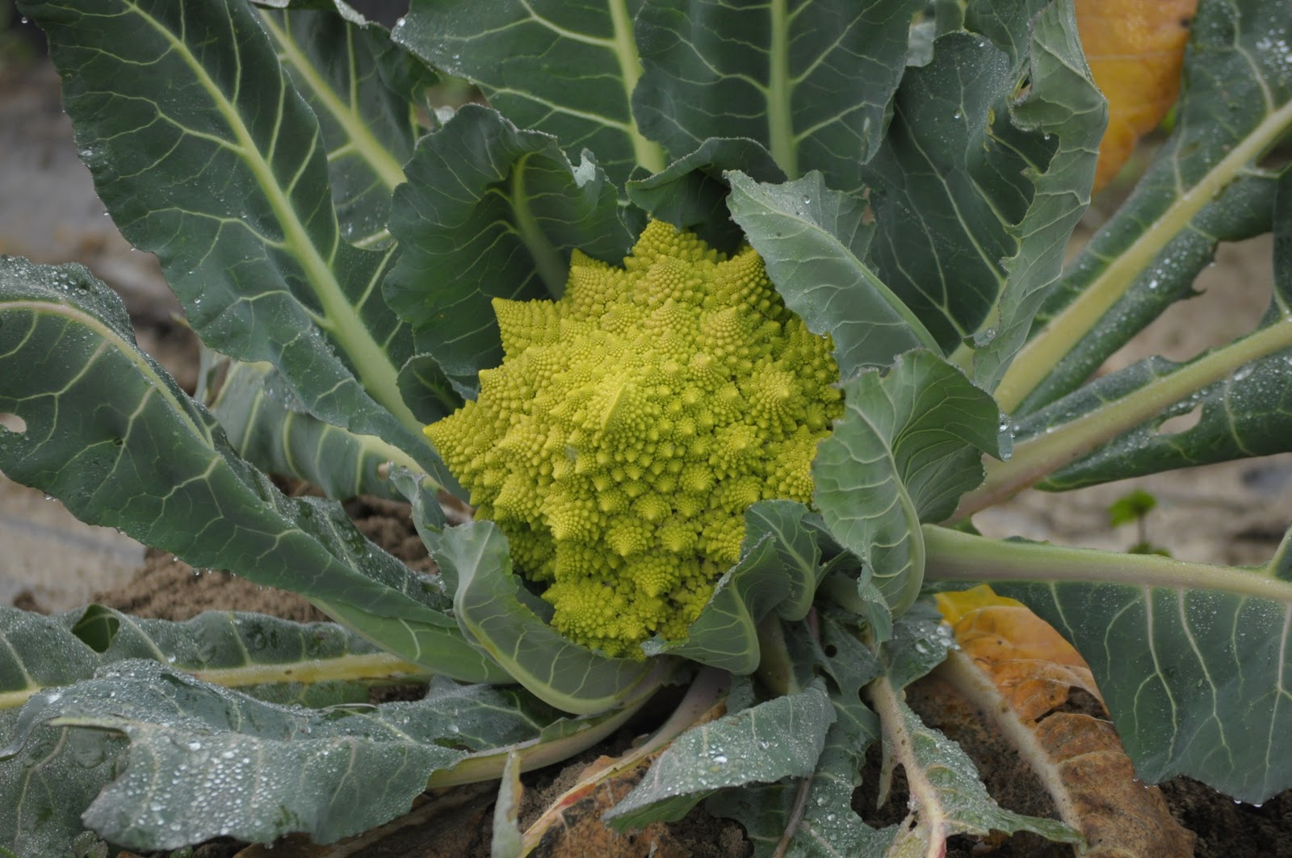
Το Μπρόκολο Romanesco

Slide 17
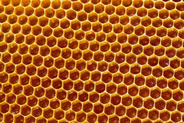
Η Κηρήθρα
Οι μέλισσες μπορούν να δημιουργήσουν κάτι που ο άνθρωπος για να το κάνει χρειάζεται σίγουρα χάρακα και διαβήτη. Η κηρήθρα είναι μια κλασική περίπτωση συμμετρίας στη φύση.

Slide 18
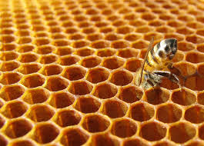
Κηρήθρα

Slide 19
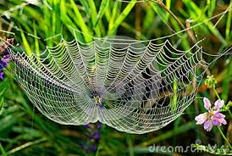
Ιστός αράχνης
Σχεδόν όλες οι αράχνες (υπάρχουν περίπου 5.000 είδη) μπορούν να φτιάξουν τέλειους κύκλους

Slide 20
Ιστός αράχνης

Slide 21
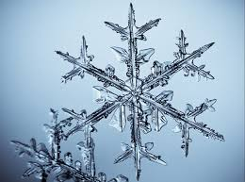
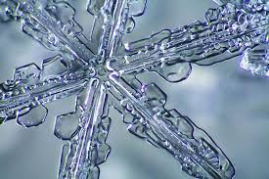
Νιφάδες Χιονιού
Οι χιονονιφάδες έχουν χιλιάδες σχήματα. Ουσιαστικά θα μπορούσε να πει κάποιος ότι καμία δεν μοιάζει με την άλλη

Slide 22
Νιφάδες Χιονιού

Slide 23
Το πρόσωπο του ανθρώπου

Slide 24
ΕΥΧΑΡΙΣΤΩ ΓΙΑ ΤΗΝ ΠΡΟΣΟΧΗ ΣΑΣ

